Slide 1
Θεωρία πλοίου ΙΙ (Θ)
Ανοικτά Ακαδημαϊκά Μαθήματα στο ΤΕΙ Αθήνας
Ενότητα 8: Θεωρία ελίκων
Αλέξανδρος Θεοδουλίδης, Επικ.Καθηγητής
Τμήμα Ναυπηγών Μηχανικών Τ.Ε.
Το περιεχόμενο του μαθήματος διατίθεται με άδεια Creative Commons εκτός και αν αναφέρεται διαφορετικά | Το έργο υλοποιείται στο πλαίσιο του Επιχειρησιακού Προγράμματος «Εκπαίδευση και Δια Βίου Μάθηση» και συγχρηματοδοτείται από την Ευρωπαϊκή Ένωση (Ευρωπαϊκό Κοινωνικό Ταμείο) και από εθνικούς πόρους.

Slide 2
Θεωρητικές προσεγγίσεις
Θεώρημα διατήρησης της ορμής.
Πτερυγική θεωρία ελίκων.

Slide 3
Διατήρηση της ορμής 1/7
Rankine (1865)
Greenhill (1888)
Froude (1889)

Slide 4
Διατήρηση της ορμής 2/7
Βασική ιδέα
Η έλικα θεωρείται ως δίσκος ή μηχανισμός που προκαλεί απότομη αύξηση της πίεσης του ρευστού καθώς αυτό περνά μέσα από την έλικα χωρίς να εξετάζει την ακριβή αλληλεπίδραση μεταξύ έλικας ρευστού.
Υποθέσεις
Η έλικα προσδίδει ομοιόμορφη επιτάχυνση σε όλη την ποσότητα ρευστού που διέρχεται από αυτή και ως εκ τούτου η προκαλούμενη ώση είναι ομοιόμορφα κατανεμημένη σε ολόκληρη την επιφάνεια του κυκλικού δίσκου.
Η τριβή είναι αμελητέα.
Η εισροή ρευστού στον κυκλικό δίσκο είναι συνεχής και απεριόριστη.

Slide 5
Διατήρηση της ορμής 3/7
1^{ος} νόμος του Νεύτωνα
$F=m\frac{dv}{dt}$ $\int_{0}^{t}{Fdt={mv}_{2}−{mv}_{1}}$
F σταθερή
$$Ft={mv}_{2}−{mv}_{1}$$
Ή στη μονάδα του χρόνου
$$F={mv}_{2}−{mv}_{1}$$

Slide 6
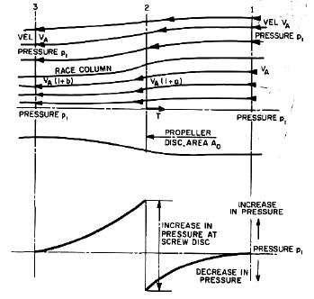
Διατήρηση της ορμής 4/7
Παροχή νερού δια μέσου του κυκλικού δίσκου:
$$Q=V_{A}\left(1+α\right)A_{0}$$
Μεταβολή της ορμής στη μονάδα του χρόνου:
$$ρQ\left[V_{A}\left(1+b\right)−V_{A}\right]$$
Ώση:
$$T=ρQV_{A}b=ρA_{0}{\left(V_{A}\right)}^{2}\left(1+α\right)b$$

Slide 7
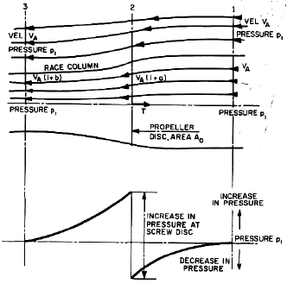
Διατήρηση της ορμής 5/7
Μεταβολή Κ.Ε. στη μονάδα του χρόνου:
$$\frac{1}{2}ρQ\left[{\left(V_{A}\right)}^{2}{\left(1+b\right)}^{2}−{\left(V_{A}\right)}^{2} \right]$$
$$=\frac{1}{2}ρQ\left({\left(V_{A}\right)}^{2}b^{2}+2b{V_{A}}^{2}\right)$$
$$=ρQ{\left(V_{A}\right)}^{2}b\left(1+b/2\right)$$
$$={TV}_{A}(1+\frac{b}{2})$$
Η αύξηση της Κ.Ε. οφείλεται στο έργο της δύναμης ώσης το οποίο στη μονάδα του χρόνου είναι:
$${TV}_{A}\left(1+α\right)={TV}_{A}\left(1+b/2\right)$$
Απ’ όπου προκύπτει: α=b/2

Slide 8
Διατήρηση της ορμής 6/7
Λόγος ολίσθησης (slip ratio):
$$s={{bV}_{A}}/{V_{A}=b=2α}$$
Τελικά η ώση δίνεται από τη σχέση:
$$T=ρA_{0}{\left(V_{A}\right)}^{2}\left(1+b/2\right)b=ρA_{0}{\left(V_{A}\right)}^{2}\left(1+s/2\right)s$$
$$C_{T}=\frac{T}{\frac{1}{2}ρA_{0}{\left(V_{A}\right)}^{2}}$$
$${C_{T}}/2=\left(1+s/2\right)s$$

Slide 9
Διατήρηση της ορμής 7/7
Ωφέλιμο έργο: ΤV_{A}
Προσφερόμενο έργο: ΤV_{A}(1+a)
(μεταβολή Κ.Ε.)
Συντελεστής απόδοσης η_{t}
$$η_{t}=\frac{χρησιμο παραγόμενο εργο }{δαπανώμενο εργο}$$
$$={{TV}_{A}}/{{TV}_{A}}\left(1+α\right)$$
$$=1/{\left(\left(1+α\right)\right)}$$
$$η_{t}=\frac{2}{1+{\left(C_{T}+1\right)}^{1/2}}$$
C_{T} | 0 | 1 | 2 | 3 | 4
η_{t} | 1,00 | 0,827 | 0,732 | 0,667 | 0,618
Έλικες με μεγαλύτερο συντελεστή ώσης είναι λιγότερο αποδοτικές.
Προκύπτει επίσης ότι από όλες τις έλικες που έχουν όλα τα υπόλοιπα στοιχεία κοινά, η πιο αποδοτική είναι αυτή με τη μεγαλύτερη διάμετρο.

Slide 10
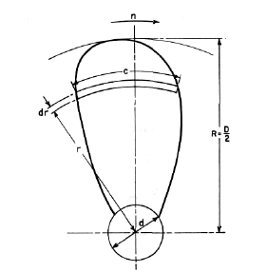
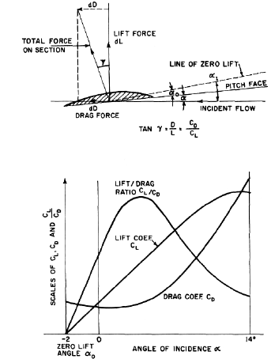
Πτερυγική θεωρία ελίκων 1/3
Aναπτυσόμενες δυνάμεις στο πτερύγιο

Slide 11
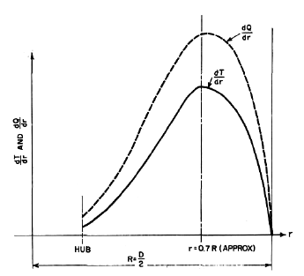
Πτερυγική θεωρία ελίκων 2/3
Κατανομή ώσης και ροπής κατά μήκος του πτερυγίου

Slide 12
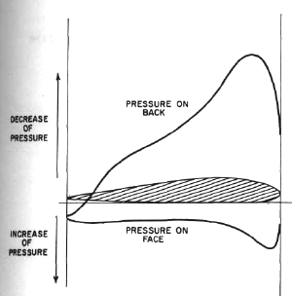
Πτερυγική θεωρία ελίκων 3/3
Κατανομή πίεσης στις δύο όψεις του πτερυγίου

Slide 13
Τέλος Ενότητας

Slide 14
Σημειώματα

Slide 15
Σημείωμα Αναφοράς
Copyright Τεχνολογικό Εκπαιδευτικό Ίδρυμα Αθήνας, Αλέξανδρος Θεοδουλίδης 2014. Αλέξανδρος Θεοδουλίδης. «Θεωρία πλοίου ΙΙ (Θ). Ενότητα 8: Θεωρία ελίκων». Έκδοση: 1.0. Αθήνα 2014. Διαθέσιμο από τη δικτυακή διεύθυνση: ocp.teiath.gr.

Slide 16
Σημείωμα Αδειοδότησης
Το παρόν υλικό διατίθεται με τους όρους της άδειας χρήσης Creative Commons Αναφορά, Μη Εμπορική Χρήση Παρόμοια Διανομή 4.0 [1] ή μεταγενέστερη, Διεθνής Έκδοση. Εξαιρούνται τα αυτοτελή έργα τρίτων π.χ. φωτογραφίες, διαγράμματα κ.λ.π., τα οποία εμπεριέχονται σε αυτό. Οι όροι χρήσης των έργων τρίτων επεξηγούνται στη διαφάνεια «Επεξήγηση όρων χρήσης έργων τρίτων».
Τα έργα για τα οποία έχει ζητηθεί άδεια αναφέρονται στο «Σημείωμα Χρήσης Έργων Τρίτων».
[1] http://creativecommons.org/licenses/by-nc-sa/4.0/
Ως Μη Εμπορική ορίζεται η χρήση:
που δεν περιλαμβάνει άμεσο ή έμμεσο οικονομικό όφελος από την χρήση του έργου, για το διανομέα του έργου και αδειοδόχο
που δεν περιλαμβάνει οικονομική συναλλαγή ως προϋπόθεση για τη χρήση ή πρόσβαση στο έργο
που δεν προσπορίζει στο διανομέα του έργου και αδειοδόχο έμμεσο οικονομικό όφελος (π.χ. διαφημίσεις) από την προβολή του έργου σε διαδικτυακό τόπο
Ο δικαιούχος μπορεί να παρέχει στον αδειοδόχο ξεχωριστή άδεια να χρησιμοποιεί το έργο για εμπορική χρήση, εφόσον αυτό του ζητηθεί.

Slide 17
Επεξήγηση όρων χρήσης έργων τρίτων
©
Δεν επιτρέπεται η επαναχρησιμοποίηση του έργου, παρά μόνο εάν ζητηθεί εκ νέου άδεια από το δημιουργό.
διαθέσιμο με άδεια CC-BY
Επιτρέπεται η επαναχρησιμοποίηση του έργου και η δημιουργία παραγώγων αυτού με απλή αναφορά του δημιουργού.
διαθέσιμο με άδεια CC-BY-SA
Επιτρέπεται η επαναχρησιμοποίηση του έργου με αναφορά του δημιουργού, και διάθεση του έργου ή του παράγωγου αυτού με την ίδια άδεια.
διαθέσιμο με άδεια CC-BY-ND
Επιτρέπεται η επαναχρησιμοποίηση του έργου με αναφορά του δημιουργού.
Δεν επιτρέπεται η δημιουργία παραγώγων του έργου.
διαθέσιμο με άδεια CC-BY-NC
Επιτρέπεται η επαναχρησιμοποίηση του έργου με αναφορά του δημιουργού.
Δεν επιτρέπεται η εμπορική χρήση του έργου.
διαθέσιμο με άδεια CC-BY-NC-SA
Επιτρέπεται η επαναχρησιμοποίηση του έργου με αναφορά του δημιουργού
και διάθεση του έργου ή του παράγωγου αυτού με την ίδια άδεια.
Δεν επιτρέπεται η εμπορική χρήση του έργου.
διαθέσιμο με άδεια CC-BY-NC-ND
Επιτρέπεται η επαναχρησιμοποίηση του έργου με αναφορά του δημιουργού.
Δεν επιτρέπεται η εμπορική χρήση του έργου και η δημιουργία παραγώγων του.
διαθέσιμο με άδεια
CC0 Public Domain
Επιτρέπεται η επαναχρησιμοποίηση του έργου, η δημιουργία παραγώγων αυτού και η εμπορική του χρήση, χωρίς αναφορά του δημιουργού.
διαθέσιμο ως κοινό κτήμα
Επιτρέπεται η επαναχρησιμοποίηση του έργου, η δημιουργία παραγώγων αυτού και η εμπορική του χρήση, χωρίς αναφορά του δημιουργού.
χωρίς σήμανση
Συνήθως δεν επιτρέπεται η επαναχρησιμοποίηση του έργου.

Slide 18
Διατήρηση Σημειωμάτων
Οποιαδήποτε αναπαραγωγή ή διασκευή του υλικού θα πρέπει να συμπεριλαμβάνει:
το Σημείωμα Αναφοράς
το Σημείωμα Αδειοδότησης
τη δήλωση Διατήρησης Σημειωμάτων
το Σημείωμα Χρήσης Έργων Τρίτων (εφόσον υπάρχει)
μαζί με τους συνοδευόμενους υπερσυνδέσμους.

Slide 19
Χρηματοδότηση
Το παρόν εκπαιδευτικό υλικό έχει αναπτυχθεί στo πλαίσιo του εκπαιδευτικού έργου του διδάσκοντα.
Το έργο «Ανοικτά Ακαδημαϊκά Μαθήματα στο ΤΕΙ Αθηνών» έχει χρηματοδοτήσει μόνο την αναδιαμόρφωση του εκπαιδευτικού υλικού.
Το έργο υλοποιείται στο πλαίσιο του Επιχειρησιακού Προγράμματος «Εκπαίδευση και Δια Βίου Μάθηση» και συγχρηματοδοτείται από την Ευρωπαϊκή Ένωση (Ευρωπαϊκό Κοινωνικό Ταμείο) και από εθνικούς πόρους.

